Slide 1
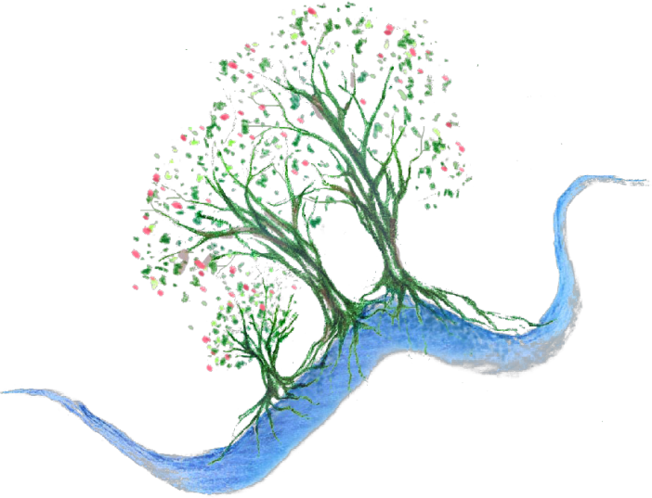
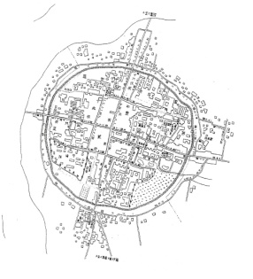
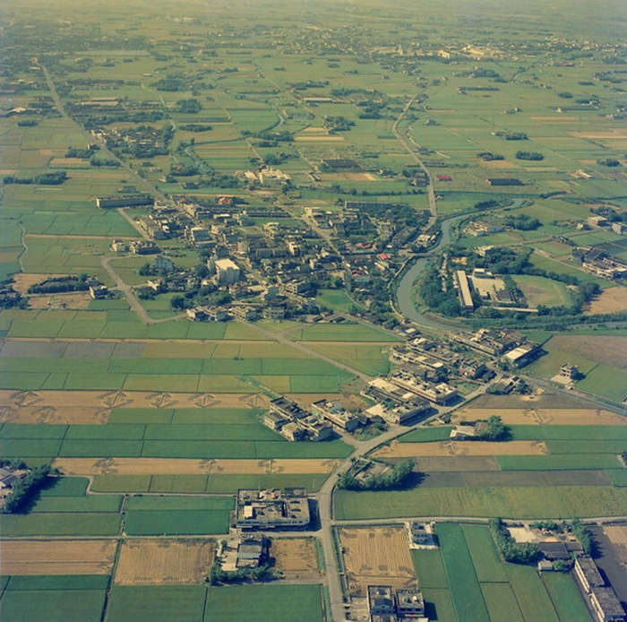
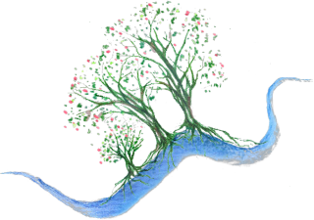
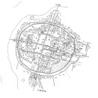
宜蘭護城河重建探討
宜蘭護城河重建探討
報告者:楊雁晴、林湘涵、林詠筑
簡報製作;楊雁晴

Slide 2
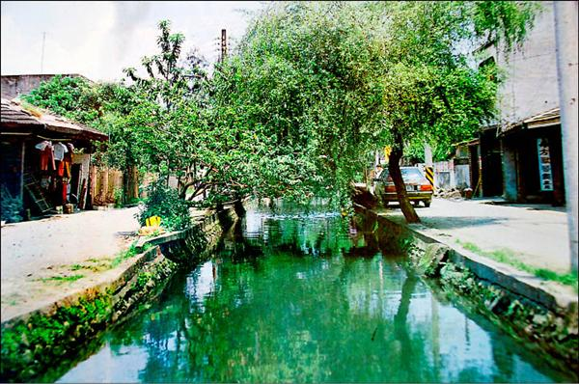
簡報大綱
宜蘭護城河重建探討
研究動機
研究目的
研究方法
文獻探討
研究心得
研究建議
分工細節
組員活動蹤影
計畫緣起
功能與設計概念
整合協調
永續發展
社區總體營造
觀光推展

Slide 3
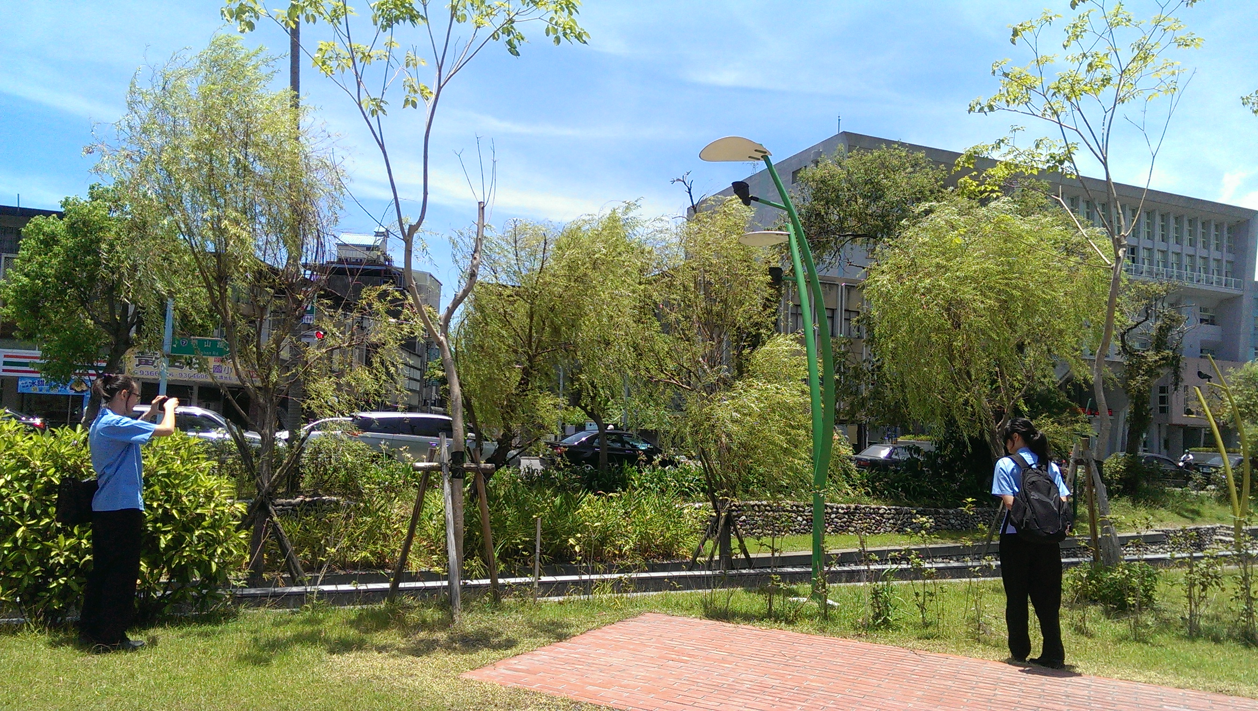
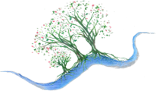

許多人共同的回憶-宜蘭護城河
研究動機
宜蘭護城河重建探討
研究目的
我們非常驚訝，在這麼一個城市的市區當中，居然能建築一條河
長輩們常常述說，舊護城河時的童年回憶，引發我們的好奇
研究方法
文獻探討
計畫緣起
功能與設計
整合協調
永續發展
研究心得
研究建議
社區總體營造
觀光推展
分工細節
組員活動蹤影

Slide 4
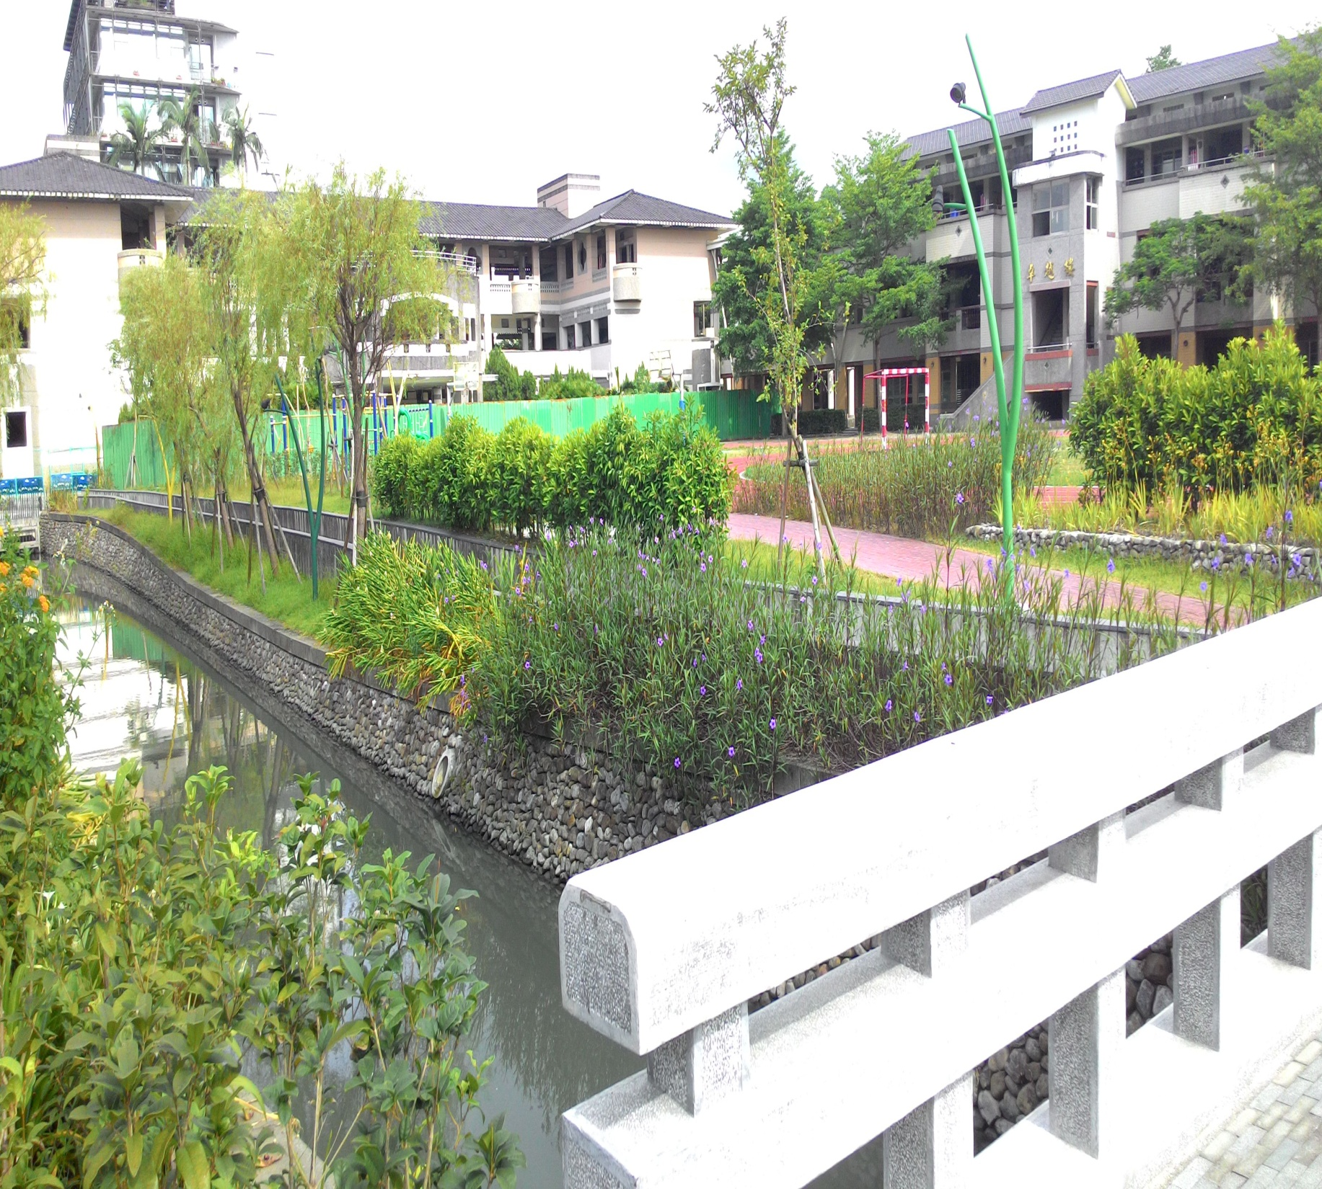
宜蘭護城河重建探討
研究動機
研究目的
研究方法
了解宜蘭新護城河歷史背景
了解宜蘭新護城河功能及設計
3. 了解重建宜蘭新護城河過程及心路歷程
文獻探討
計畫緣起
功能與設計
整合協調
永續發展
研究心得
研究建議
社區總體營造
觀光推展
分工細節
組員活動蹤影

Slide 5
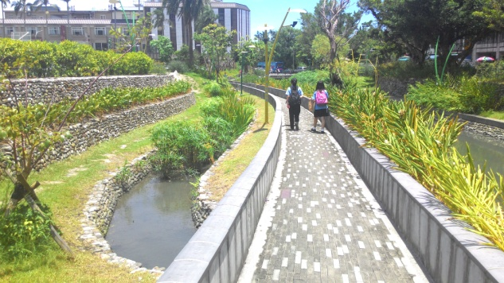
研究動機
深入了解及研究
宜蘭護城河重建探討
蒐集資料:報章雜誌、網路資訊、媒體報導
深度訪談:擬定問題，實際深度訪談護城河計
3. 實地考察:在光復國小前的護城河，實地考察
研究目的
研究方法
文獻探討
計畫緣起
畫相關人員
功能與設計
整合協調
設計及功能
永續發展
研究心得
考察地點:光復國小前的護城河實地考察 介紹:光復國小前的護城河，為重建計畫裡最長也最為完整的一條 右圖為 光復國小前的護城河部分景象
研究建議
社區總體營造
觀光推展
分工細節
組員活動蹤影

Slide 6
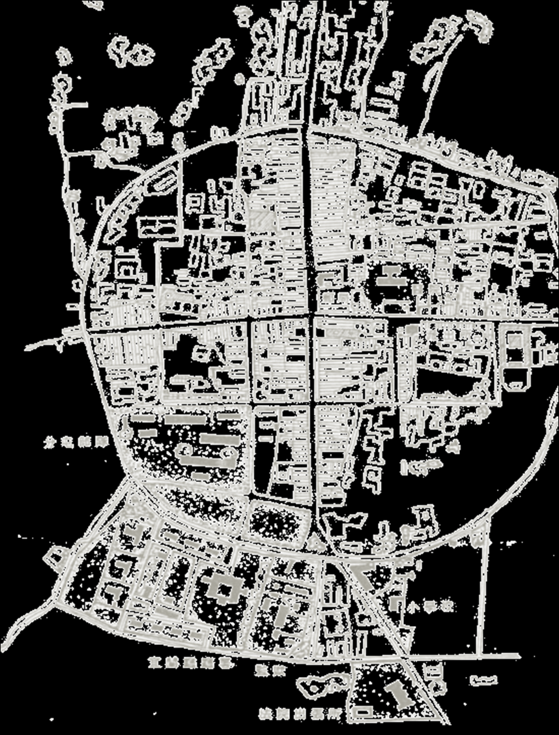
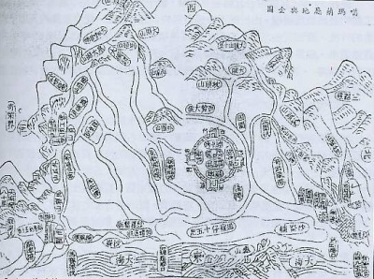
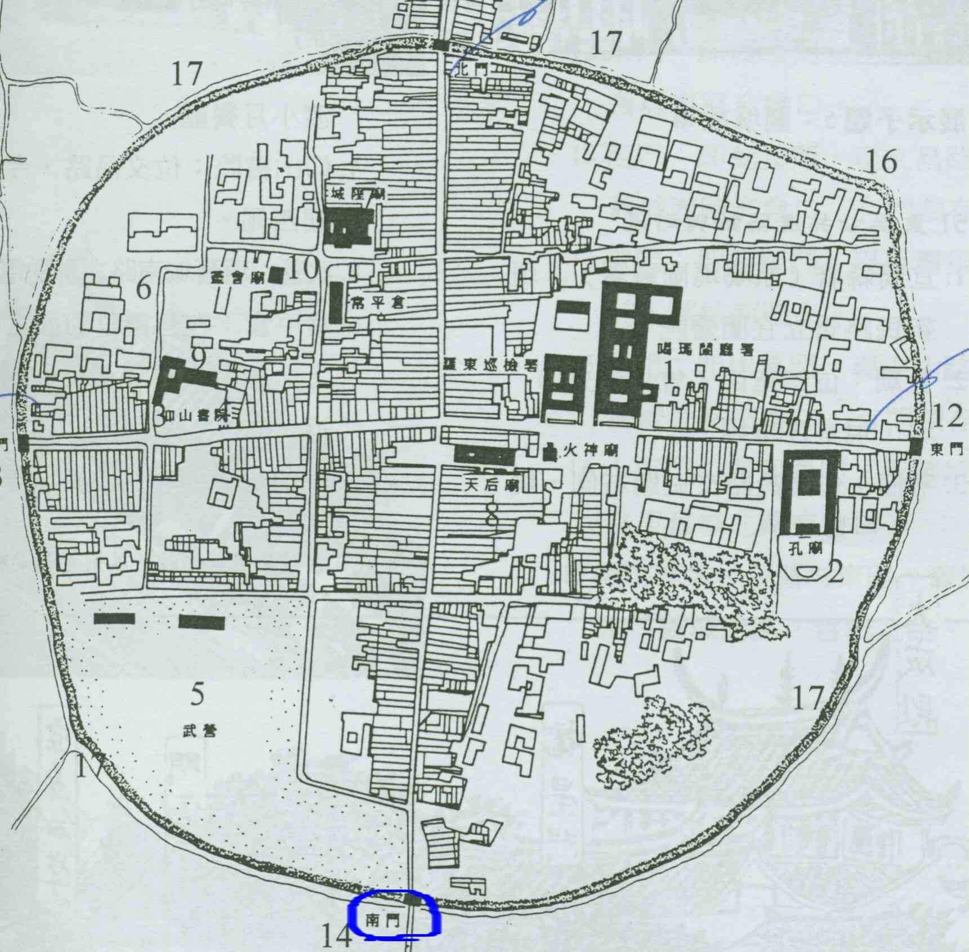
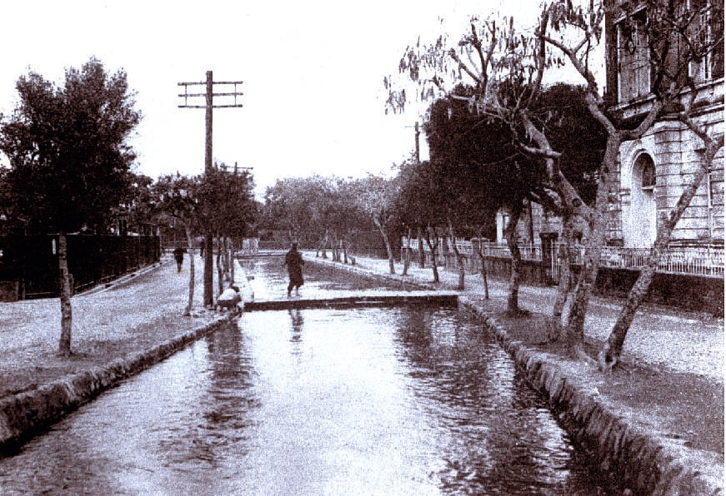
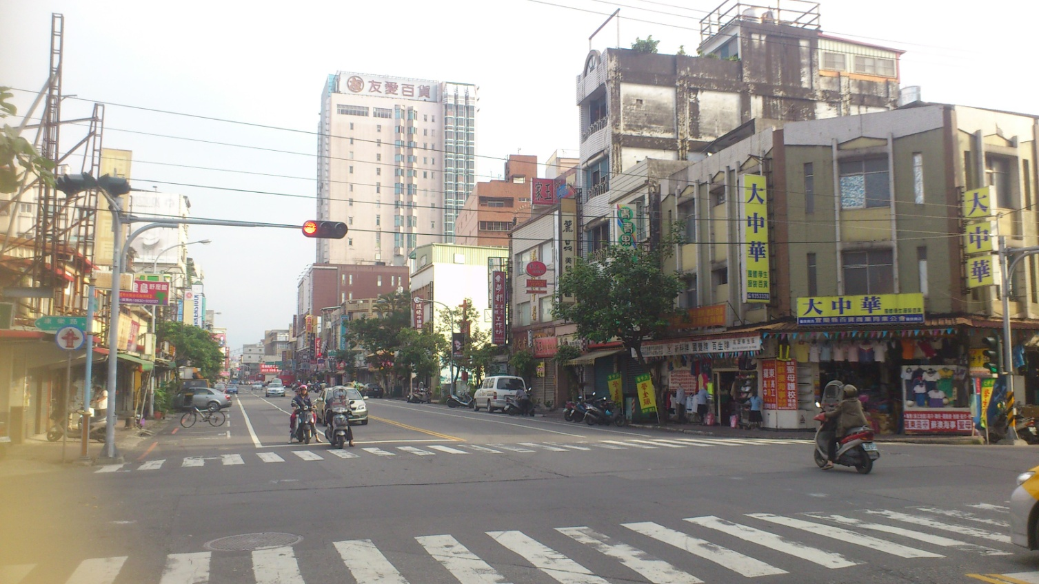
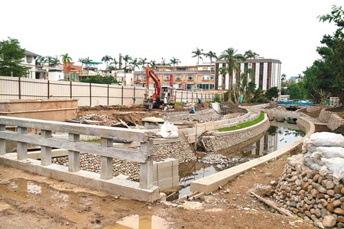

護城河從古到今
研究動機
宜蘭護城河重建探討
研究目的
清朝統治期間，為了保護城，而在城牆外，挖圍繞城牆的護城壕。
日治時期，城門與城牆拆除，城垣處改為道路，護城壕改為八千代川。
八千代川在六十年代時，汙染越來越嚴重，
1977年，縣長李鳳鳴任內決定將八千代川「加蓋」。
舊城振興計畫，提到是否要重新開挖護城河，在民國99年維管束計畫，獲得了補助，因此護城河得宜開挖。
黃聲遠建築師提出三顆大樹的概念，而第二顆大樹就叫維管束，就是打開護城河，維管束計畫營造出，有綠網、有水網自然與人文結合的蘭城新貌。
研究方法
文獻探討
舊城東路、舊城西路、舊城南路、舊城北路即是當時的護城河位置，連接起來呈圓形。
計畫緣起
功能與設計
整合協調
永續發展
研究心得
研究建議
社區總體營造
觀光推展
分工細節
圖中圓形的城池就是宜蘭舊城，我們所研究的護城河就是防衛這座城。
原有的護城河被視為水圳處理，同時在兩旁栽植柳樹，形成垂柳青青、流水潺潺的美景
組員活動蹤影

Slide 7
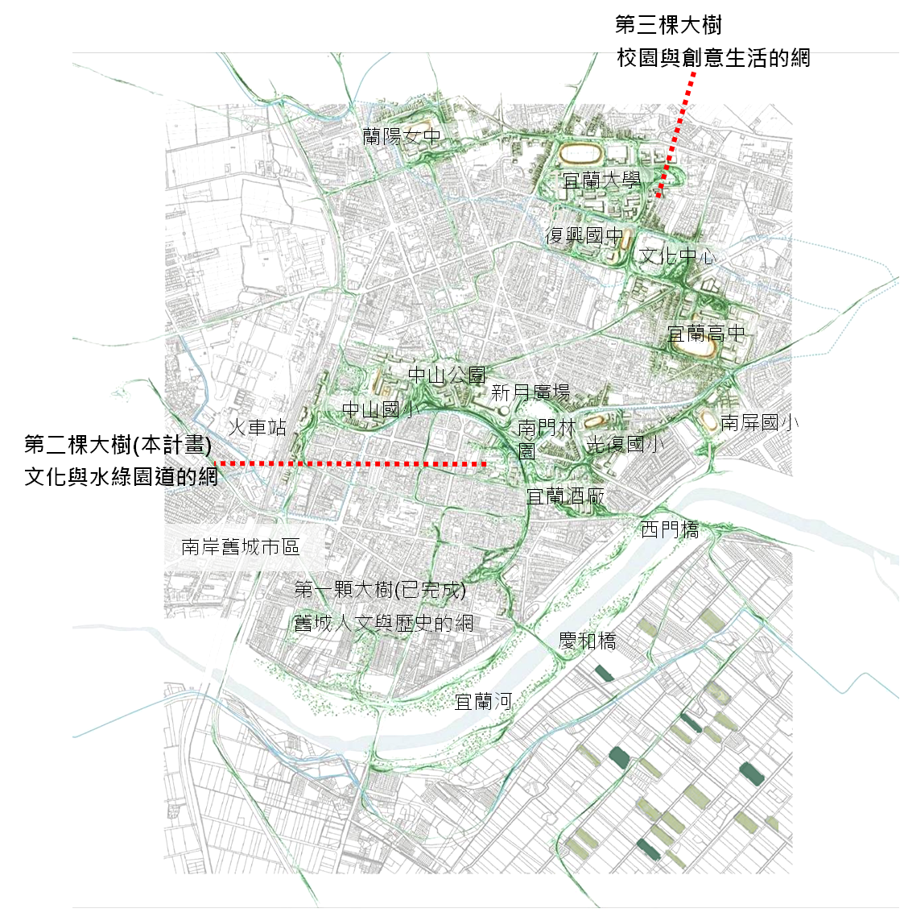
研究動機
宜蘭護城河重建探討
第二棵大樹。維管束計畫範圍
有綠網、有水網自然與人文結合的蘭城新貌。
研究目的
研究方法
文獻探討
計畫緣起
功能與設計
整合協調
永續發展
研究心得
研究建議
社區總體營造
觀光推展
把護城河打開的概念就是把養分輸送到都市裡面，跟透過維管束的關節把養分從根送到葉子的概念是一樣的，把養分和水分延伸到都市裡面來，讓綠意盡到都市裡面來
分工細節
組員活動蹤影

Slide 8
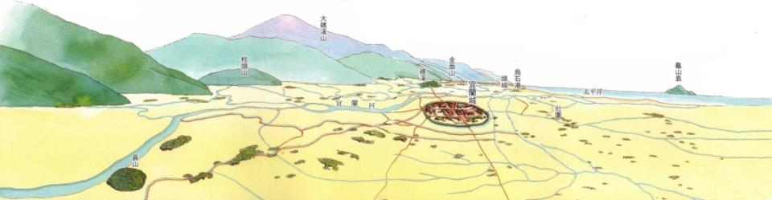
護城河從古到今總結圖表
研究動機
宜蘭護城河重建探討
研究目的
清朝建護城壕
日治改作水圳並更名為八千代川
1977年八千代川加蓋
2010年維管束計畫獲得補助
2013年重建護城河完工
研究方法
文獻探討
計畫緣起
功能與設計
整合協調
永續發展
研究心得
研究建議
社區總體營造
觀光推展
分工細節
組員活動蹤影

Slide 9
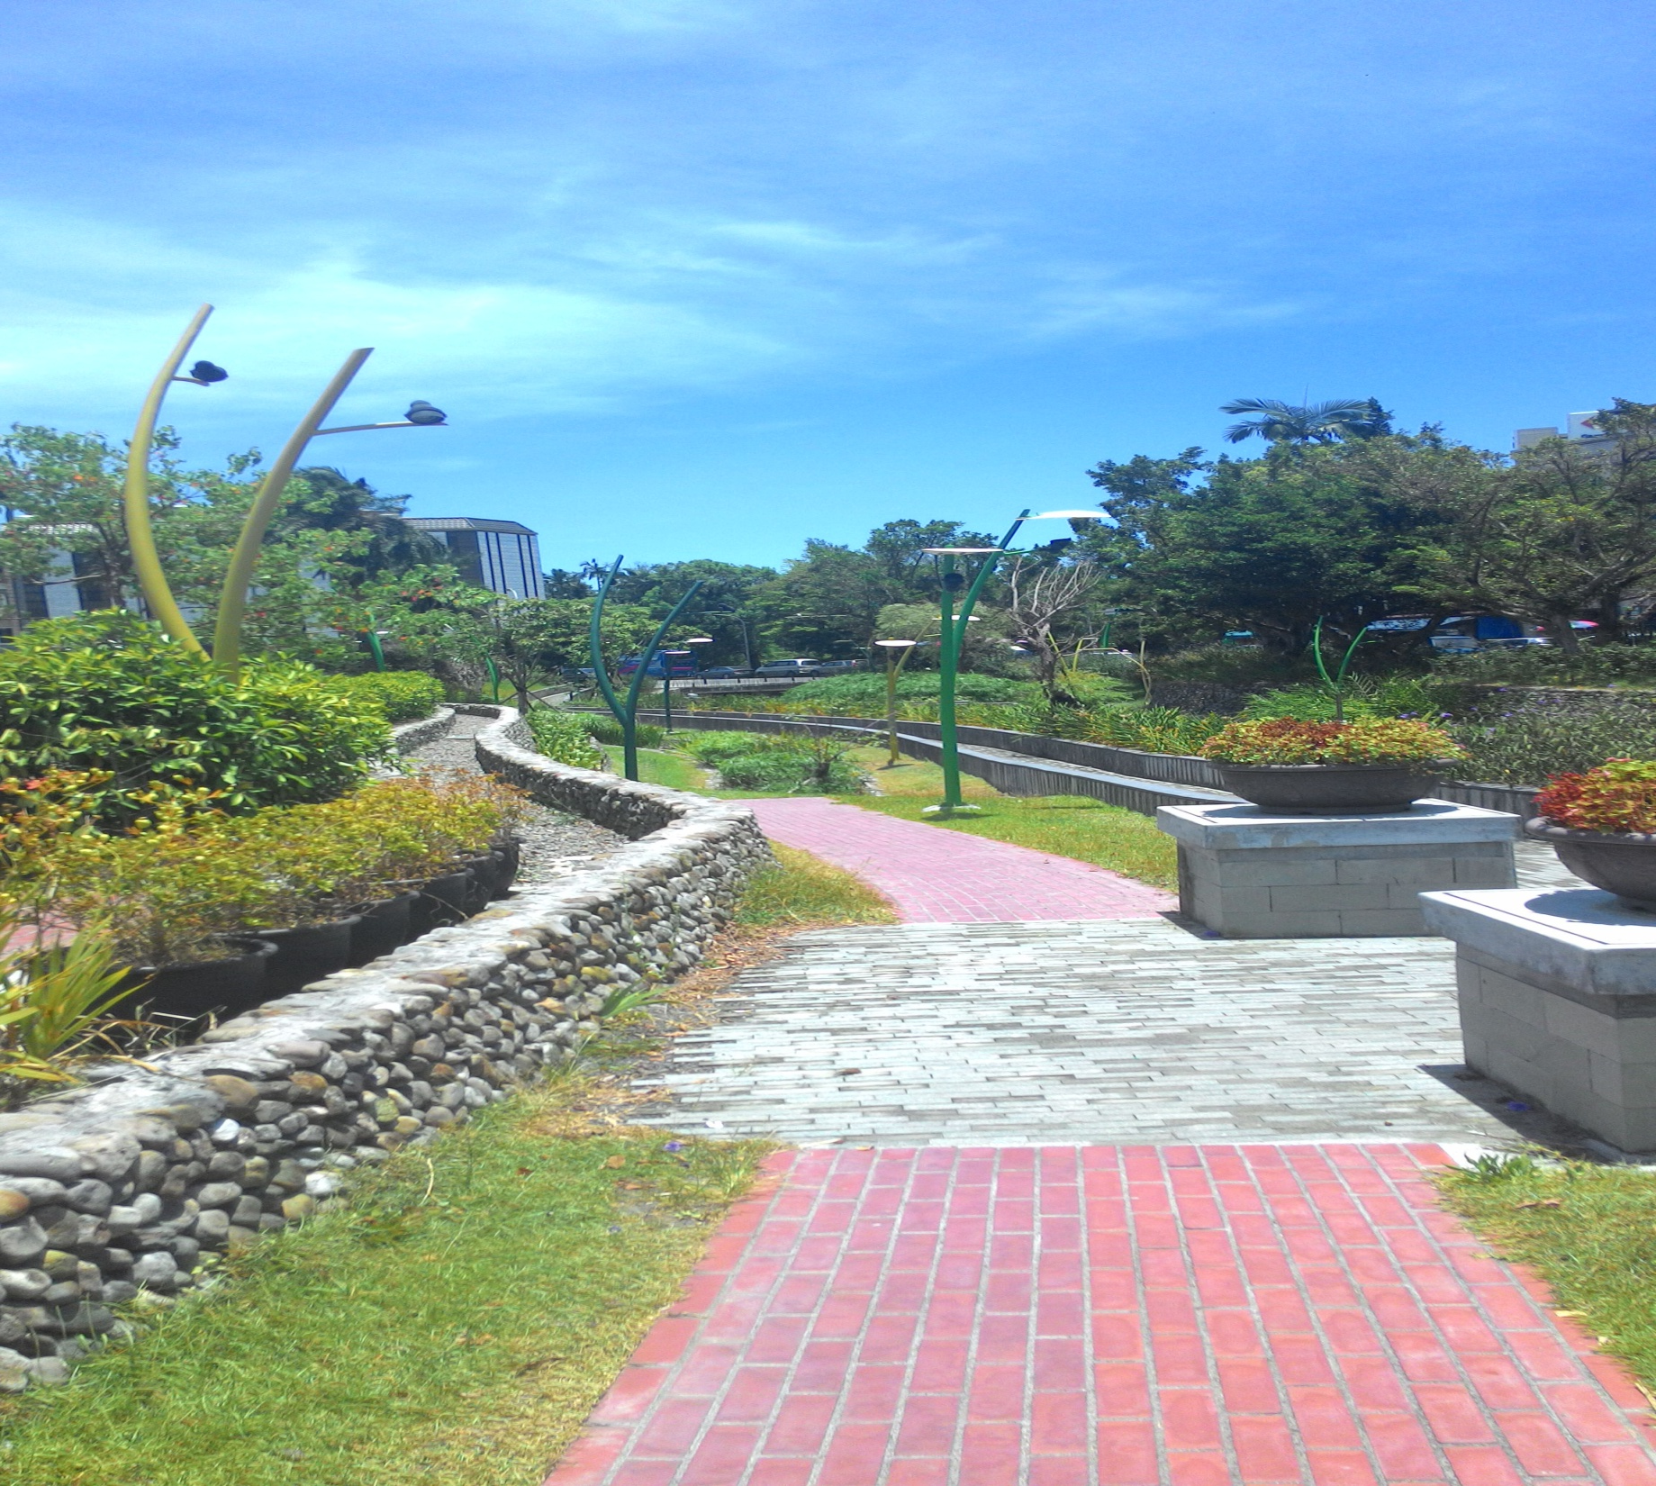
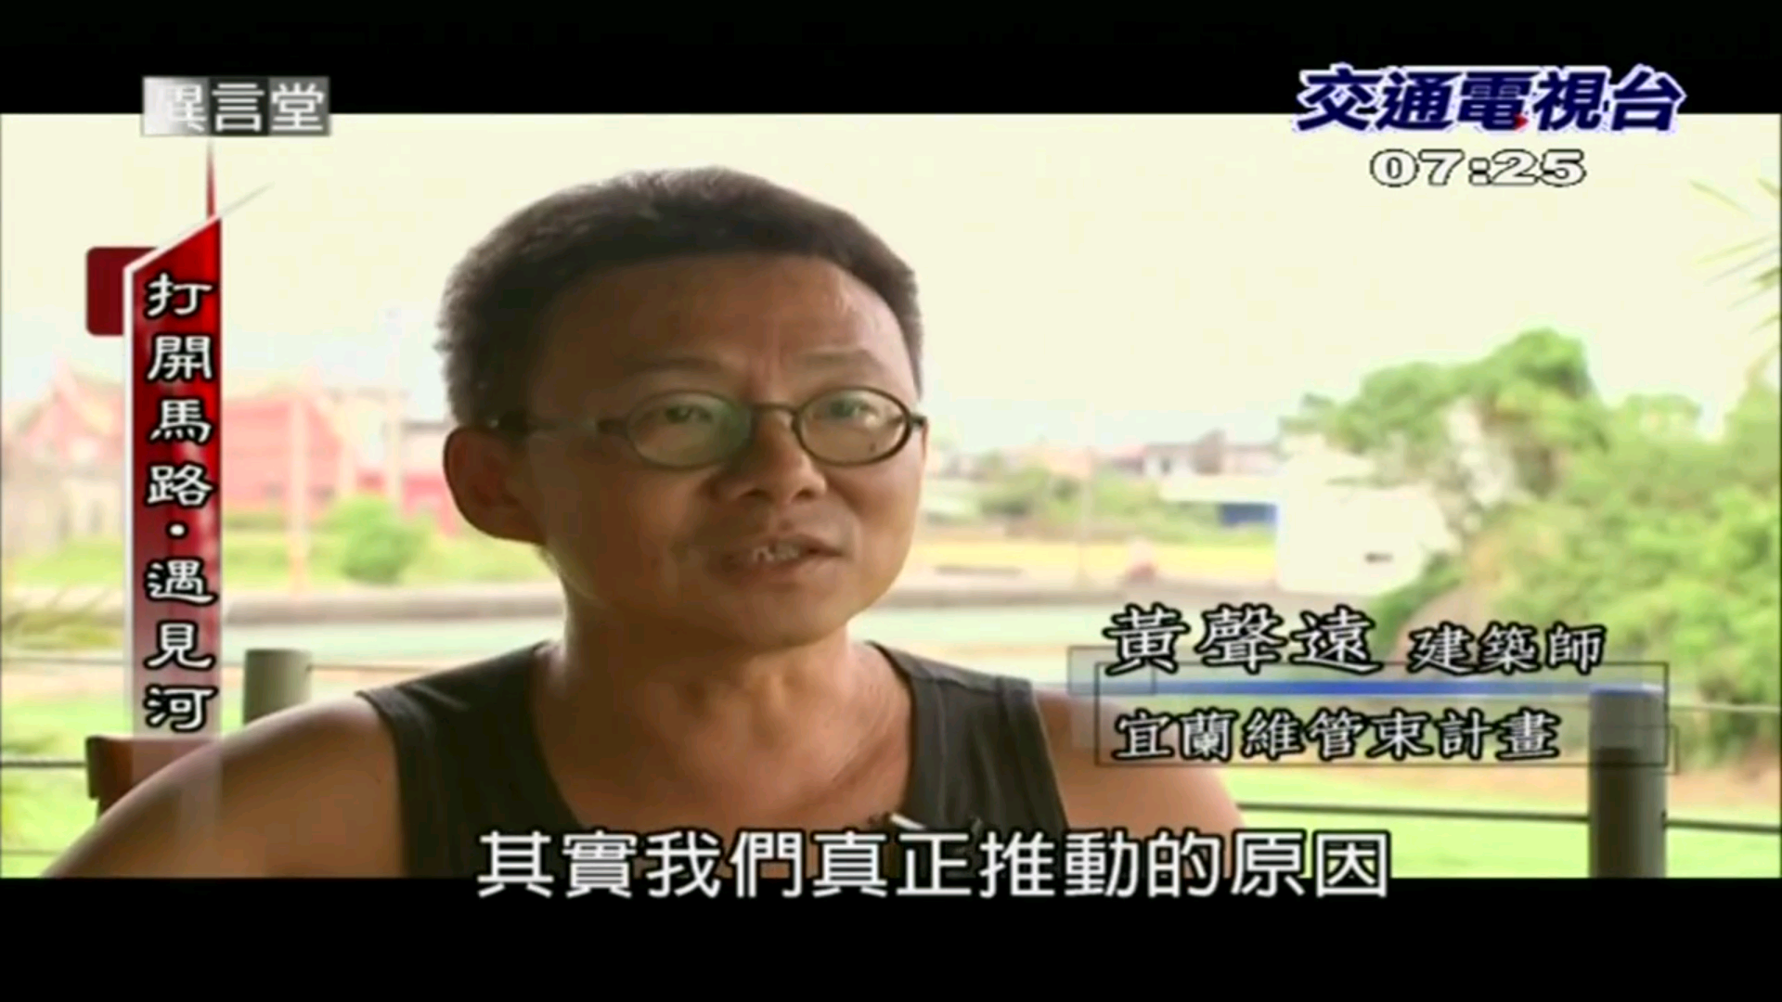
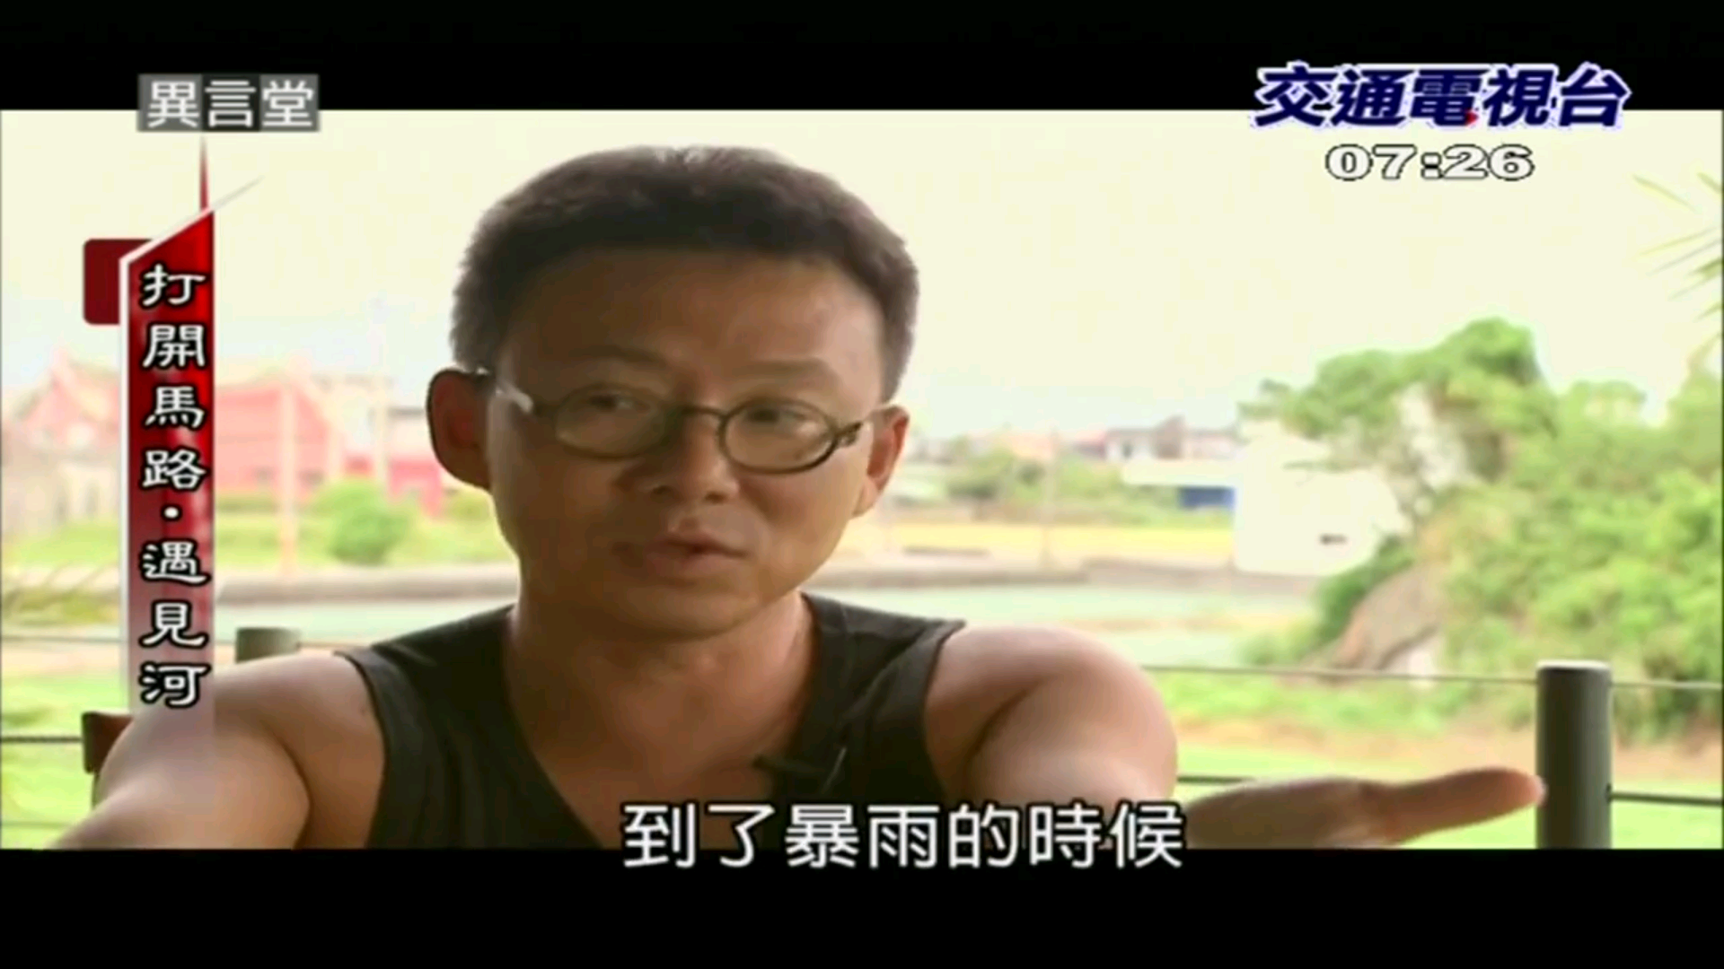
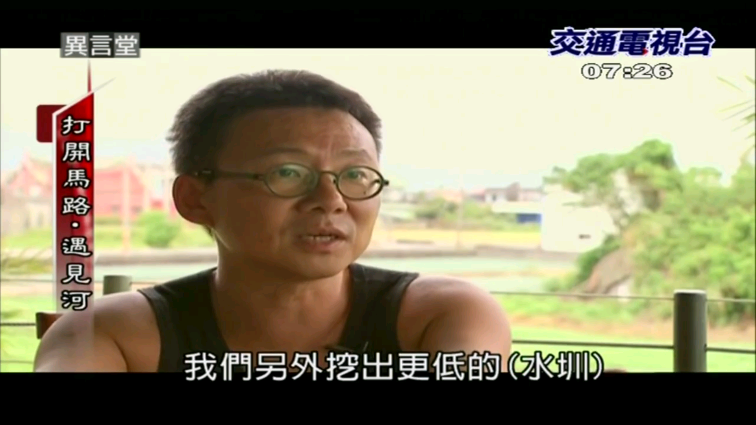
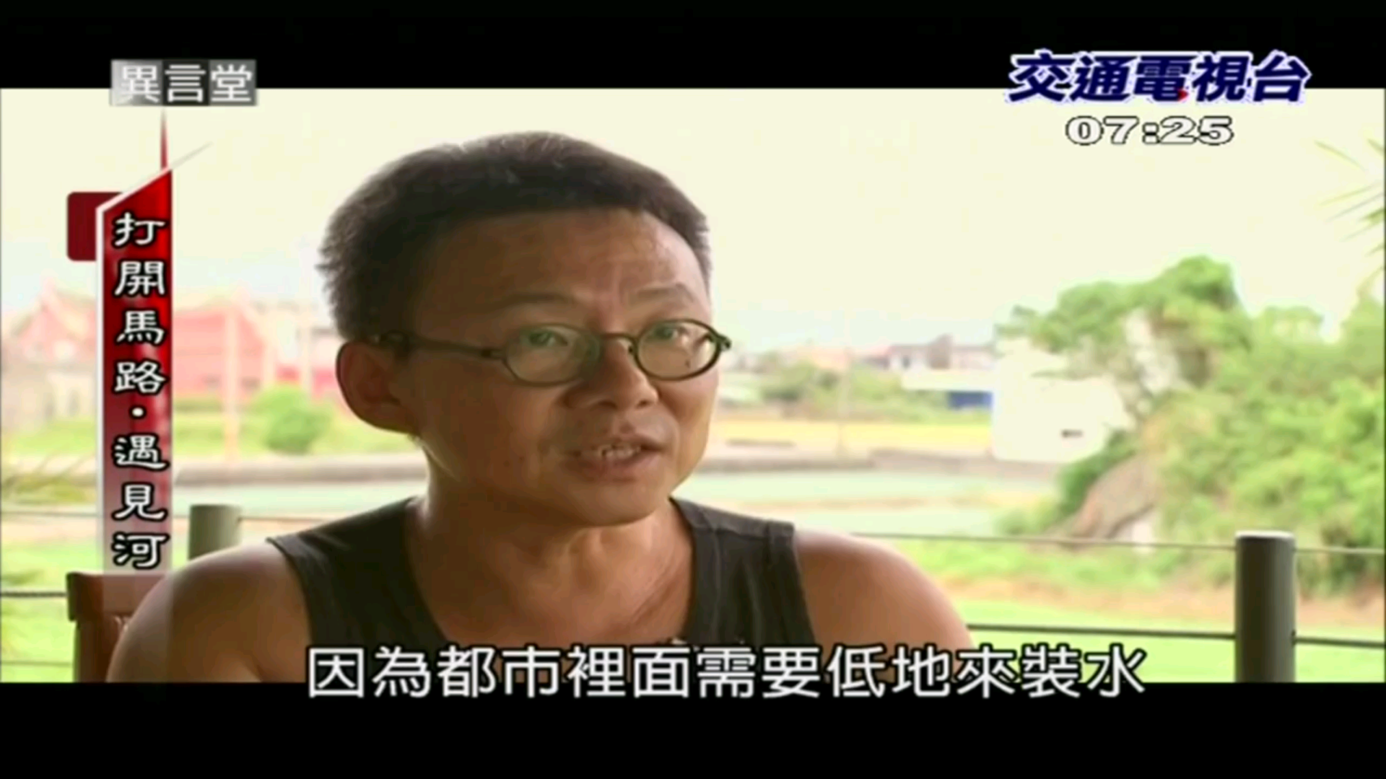
護城河兩個重要功能
研究動機
宜蘭護城河重建探討
研究目的
解決都市熱島效應
減緩城市排水的負擔，發揮滯洪的功能
研究方法
文獻探討
計畫緣起
功能與設計
整合協調
永續發展
研究心得
研究建議
社區總體營造
觀光推展
分工細節
護城河真正推動的原因
組員活動蹤影

Slide 10
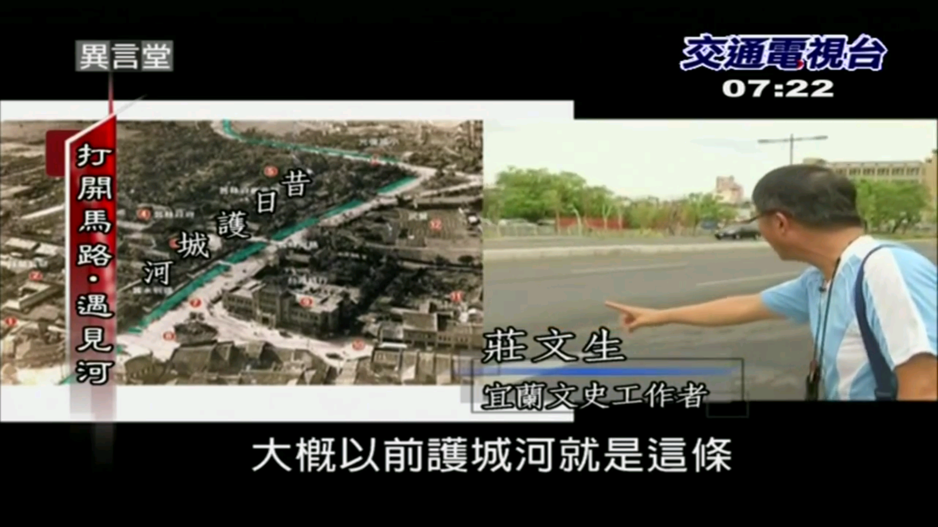
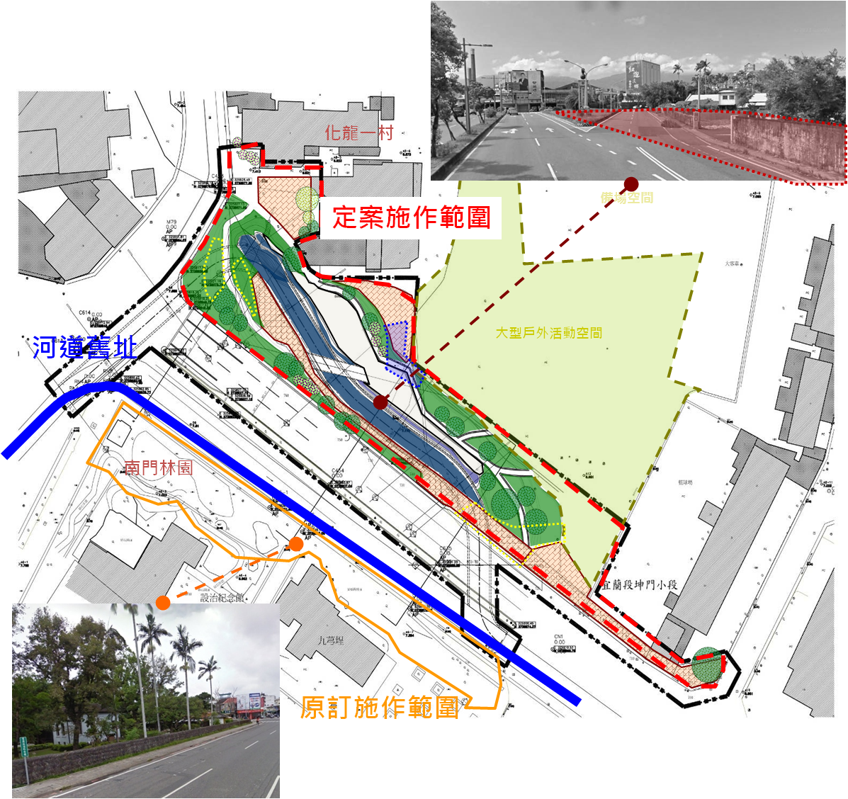
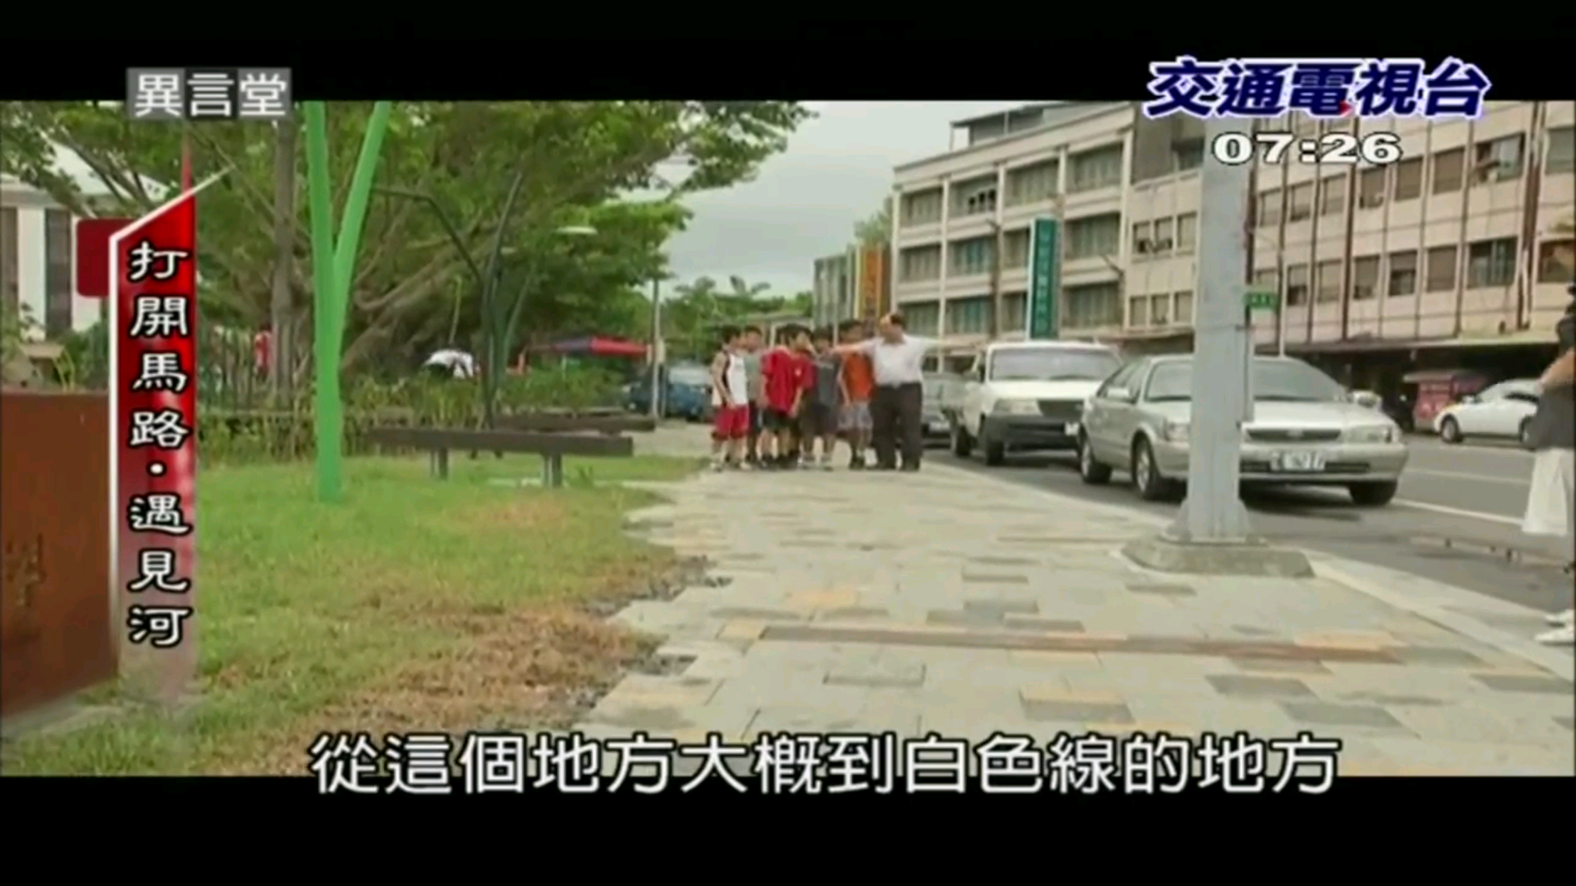
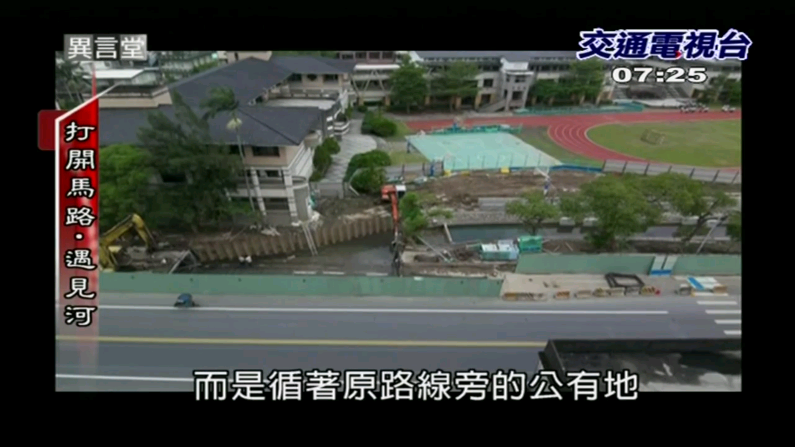
研究動機
新護城河比以往的河道還要再向一旁的泰山路移動約1~2公尺
宜蘭護城河重建探討
研究目的
研究方法
文獻探討
計畫緣起
功能與設計
整合協調
永續發展
研究心得
研究建議
社區總體營造
觀光推展
分工細節
組員活動蹤影
設計目的
避免壓縮到馬路空間，對交通造成影響

Slide 11
研究動機
護城河設計
宜蘭護城河重建探討
研究目的
緩坡道、草坡
植栽牆、緩坡
河道彎曲
河道上的素色設計
研究方法
文獻探討
計畫緣起
功能與設計
整合協調
永續發展
研究心得
研究建議
社區總體營造
觀光推展
分工細節
組員活動蹤影

Slide 12
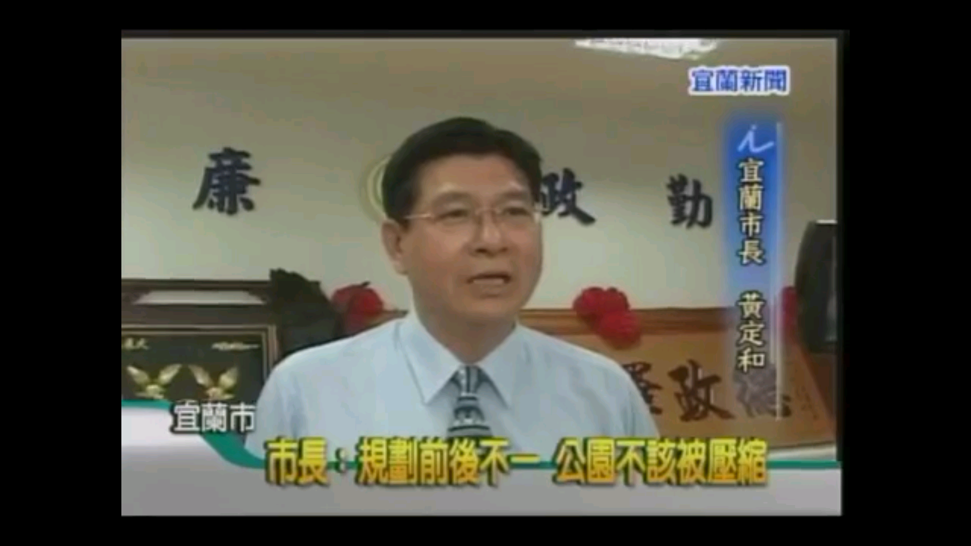
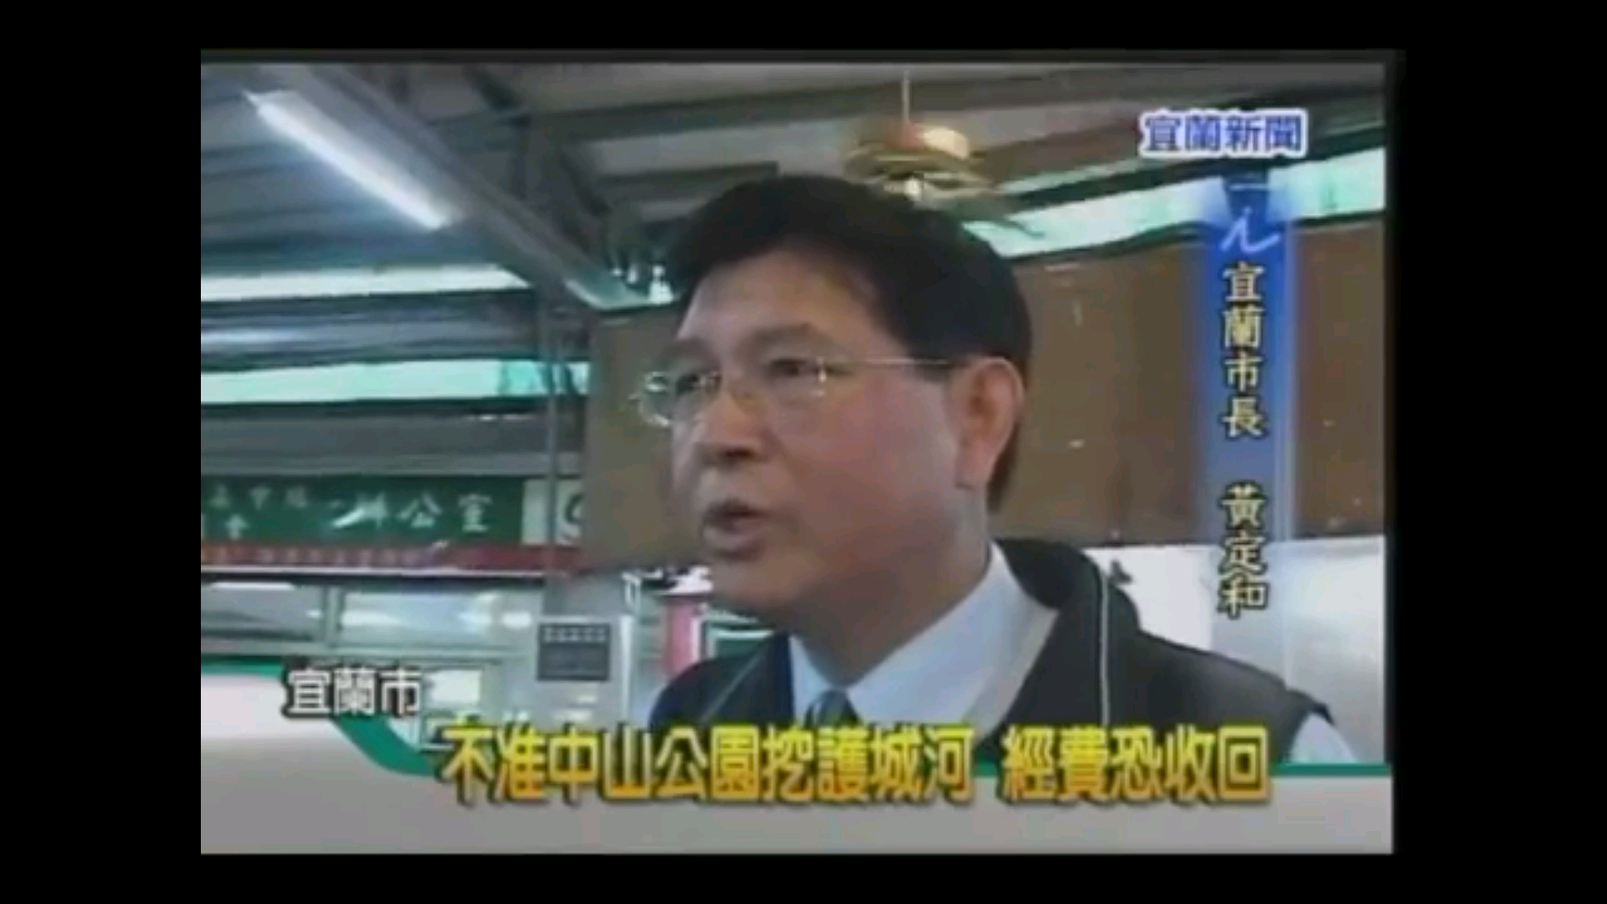

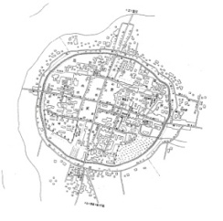
追求理想，勇於挑戰
研究動機
宜蘭護城河重建探討
研究目的
1. 家長對於重建後的護城河，有安全疑慮
研究方法
文獻探討
2. 黃定和市長認為重建護城河會壓縮到市民的休閒空間，因此原定計畫中在中山公園人行道興建護城河的工程，無法完成
計畫緣起
功能與設計
整合協調
永續發展
研究心得
研究建議
社區總體營造
觀光推展
分工細節
組員活動蹤影

Slide 13
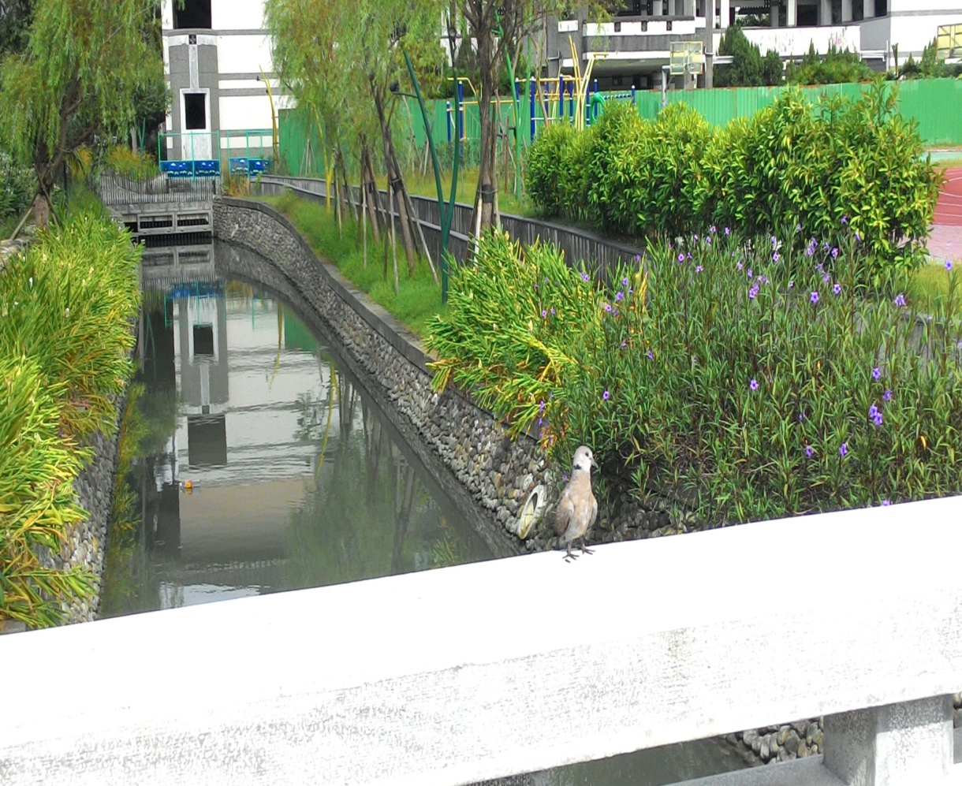
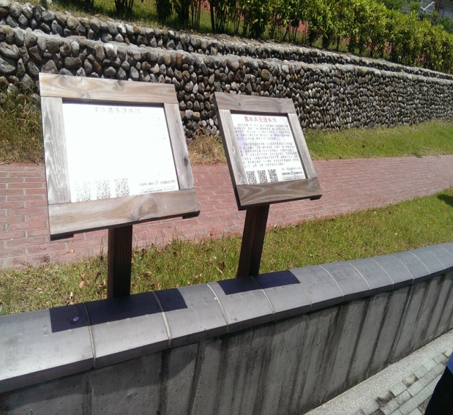
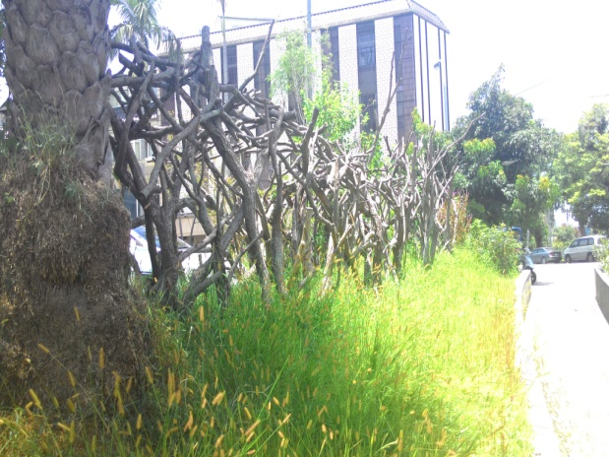
研究動機
逐步建構出更前瞻的生態宜居城市。
宜蘭護城河重建探討
研究目的
新護城河重建後，比對以前空蕩的光復國小腹地，如今水鳥等生物出現，許多水生植物成為戶外教學空間，也加種一些以前舊護城河時期的垂柳
研究方法
文獻探討
計畫緣起
功能與設計
整合協調
永續發展
記憶裡的垂柳再度重現
研究心得
學校設立教學立板
研究建議
社區總體營造
觀光推展
分工細節
水鳥等生物開始出現
組員活動蹤影
學校建立鳥巢，供鳥類休息
並成為戶外教學空間

Slide 14
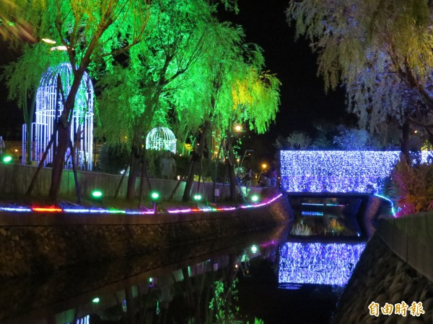


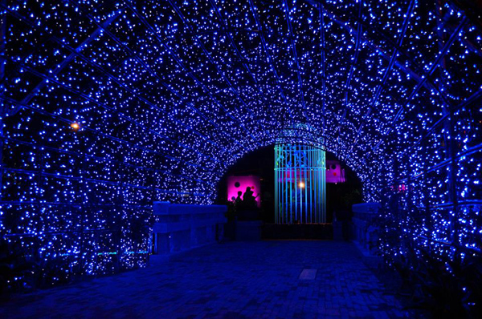
對於未來護城河的永續經營，
縣政府有一連串的活動。
研究動機
宜蘭護城河重建探討
研究目的
研究方法
1. 宜蘭情人節 幸符囍成雙大贈送-
共準備1,000份「幸符囍成雙」小禮物，
給當天參與的民眾
文獻探討
台灣藍鵲的社會擁有一種彼此相互照顧，共同面對困難的家族特性
小 確 幸
2. 縣政府推行「跟著幾米一起宜蘭小旅行」
計畫緣起
功能與設計
小而確實的幸福
運用河岸線原有之植栽、樹木、景物及裝置藝術，以色彩繽紛的燈光變化，幻化成一條璀璨的銀河。
整合協調
台 灣 藍 鵲
永續發展
研究心得
研究建議
社區總體營造
觀光推展
分工細節
由經過縣府培訓的導覽解說人員帶領旅客們沿途探訪，
此行程使外來旅客更了解宜蘭的歷史文物、在地特色和文藝風情 。
組員活動蹤影
日追金城武、夜賞護城河

Slide 15
研究動機
宜蘭護城河重建探討
國際宜居城市
宜蘭
研究目的
The LivCom Awards
Yilan
研究方法
新護城河延續了歷史，復興生態，也帶來了觀光
文獻探討
護城河不僅僅是回憶過去或重建歷史也對生態有很大的幫助，而且利用了原本空蕩的地方，變成一個充滿自然生態小公園，也是未來環境的一個助力。
計畫緣起
功能與設計
整合協調
永續發展
研究心得
研究建議
自然
環境保護
社區總體營造
人文
公眾參與
觀光推展
文化
分工細節
藝術
組員活動蹤影

Slide 16
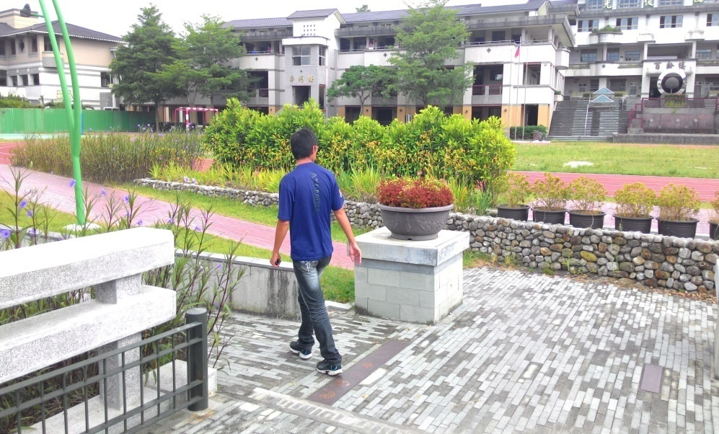

加入社區總體營造
研究動機
宜蘭護城河重建探討
研究目的
鄂王社區的社區居民對於社區已有充分的歸屬感，對於社區這份責任感，是不需要規條加以限制或制式化的管理，就可以觸使居民有責任感，一同經營社區清潔管理。
研究方法
社區總體營造
建立社區文化
凝聚社區共識
建構社區生命共同體
文獻探討
計畫緣起
功能與設計
整合協調
永續發展
研究心得
研究建議
社區總體營造
興建兩年的新護城河，在清潔管理的方面，是由縣政府招標私人公司來經營
鄂王社區的居民，每個月定期的掃街大掃除，社區攜老扶伴打掃的居民就有五十多人。
護城河坐落在南門社區，社區的居民也可以慢慢地試著與新護城河培養感情，主動地去清潔周邊的環境，使護城河成為居民家中的一隅。
觀光推展
分工細節
組員活動蹤影

Slide 17
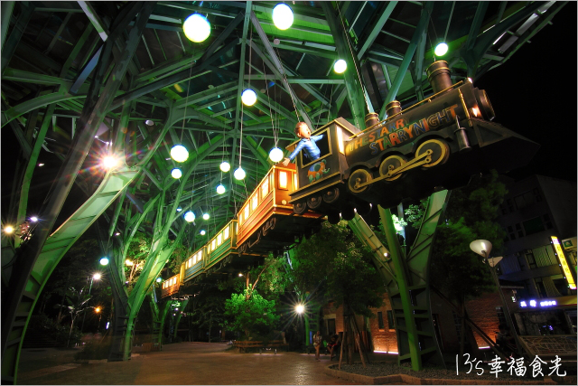

期望宜蘭能將新護城河推廣出去
研究動機
宜蘭護城河重建探討
研究目的
研究方法
新護城河可以試著結合藝術的文物，
增添一點文藝的風氣。
文獻探討
2. 利用廣告帶來觀光效益
計畫緣起
功能與設計
整合協調
永續發展
研究心得
研究建議
社區總體營造
觀光推展
分工細節
組員活動蹤影

Slide 18
組員合作無間
研究動機
宜蘭護城河重建探討
研究目的
研究方法
文獻探討
楊雁晴 | 研究動機 研究目的 研究方法 擬定問卷 訪談記錄 訪談整理 文字排版 簡報製作 撰寫正文 引注資料
林湘涵 | 研究動機 擬定問卷 研究心得 訪談拍攝 訪談整理 研究建議 撰寫正文
林詠筑 | 研究動機 擬定問卷 研究心得 訪談紀錄 引注資料 訪談整理 撰寫正文
林宥玲 | 無
計畫緣起
功能與設計
整合協調
永續發展
研究心得
研究建議
社區總體營造
觀光推展
分工細節
組員活動蹤影

Slide 19
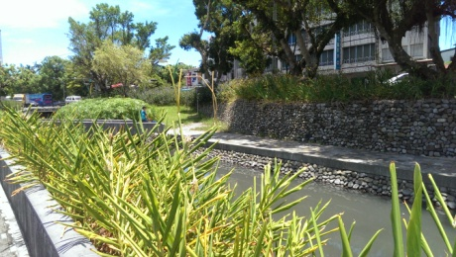
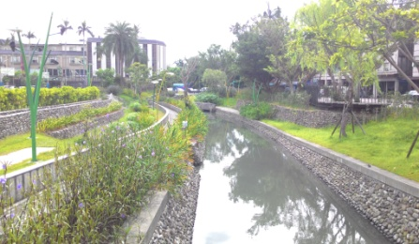
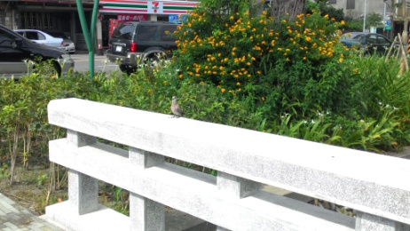
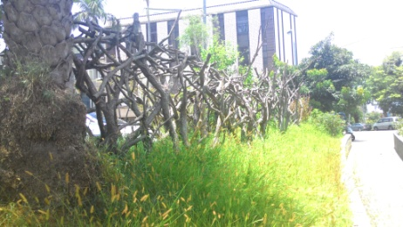
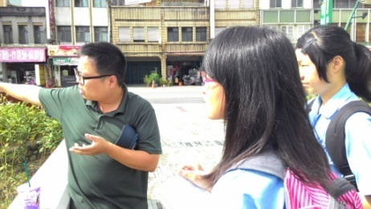
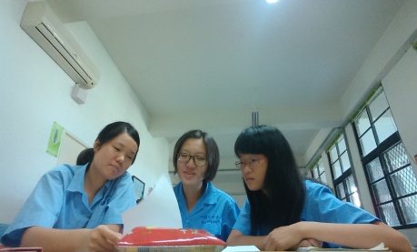
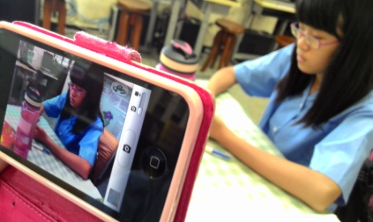
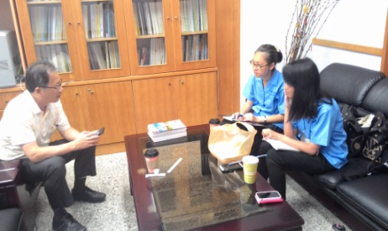
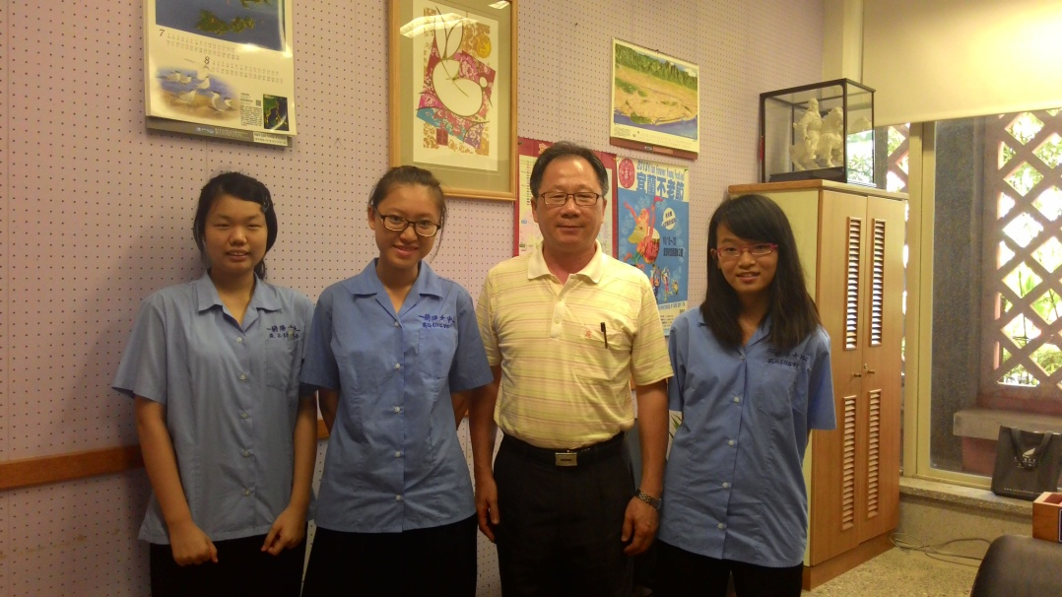
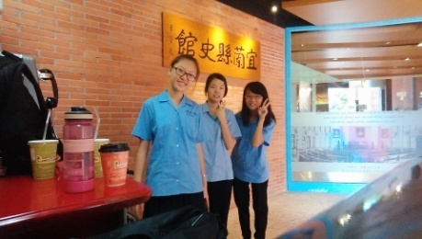
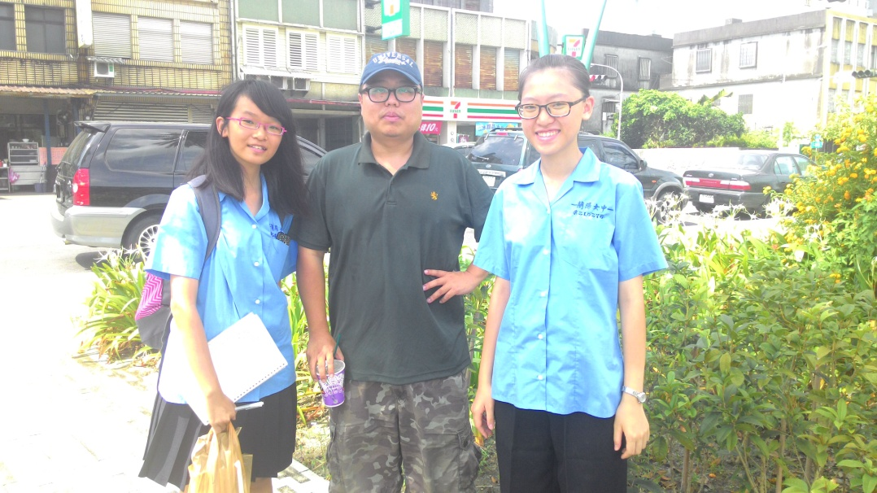
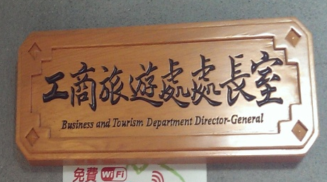
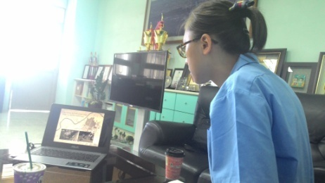


















研究動機
宜蘭護城河重建探討
組員活動蹤影
研究目的
研究方法
文獻探討
計畫緣起
功能與設計
整合協調
永續發展
研究心得
研究建議
社區總體營造
觀光推展
分工細節
組員活動蹤影

Slide 20












Thank you

Slide 21




研究動機
深度訪談:擬定問題，實際深度訪談護城河計畫相關人員
宜蘭護城河重建探討
研究目的
研究方法
訪談對象:光復國小 吳志堅校長 擔任角色:協辦單位 右圖為 新護城研究小組與吳志堅校長合影 (左起至右楊雁晴、林詠筑、林湘涵、吳志堅)
 | 訪談對象:宜蘭縣政府工商旅遊處 陳德興處長訪談 擔任角色:統籌單位 左圖為新護城研究小組與陳德興處長合影 (左起至右林詠筑、林湘涵、陳德星、楊雁晴)
文獻探討
計畫緣起
功能與設計
整合協調
永續發展
研究心得
訪談對象: 宜蘭縣政府工商旅遊處遊憩規劃科一 廖境黃先生 擔任角色: 宜蘭縣政府承辦人員 右圖為新護城研究小組與廖境黃先生合影 (左起至右楊雁晴、廖境黃、林湘涵、林詠筑)
 | 訪談對象:田中央聯合建築師事務所 白宗弘建築師訪談 擔任角色:建築設計工程組長 左圖為新護城研究小組與白宗弘建築師合影 (左起至右楊雁晴、白宗弘、林湘涵)
研究建議
社區總體營造
觀光推展
分工細節
組員活動蹤影

Slide 22


研究動機
緩坡道、草坡
宜蘭護城河重建探討
研究目的
研究方法
文獻探討
計畫緣起
功能與設計
整合協調
永續發展
研究心得
研究建議
社區總體營造
觀光推展
分工細節
為了增加與河水的親密感
組員活動蹤影

Slide 23


植栽牆、緩坡
研究動機
宜蘭護城河重建探討
研究目的
研究方法
文獻探討
計畫緣起
功能與設計
整合協調
永續發展
研究心得
研究建議
社區總體營造
觀光推展
分工細節
增加河道的安全性。
植栽牆是以種上野薑花、灌木當成安全綠籬
組員活動蹤影

Slide 24

河道彎曲
研究動機
宜蘭護城河重建探討
研究目的
研究方法
文獻探討
計畫緣起
功能與設計
整合協調
永續發展
研究心得
研究建議
社區總體營造
觀光推展
分工細節
組員活動蹤影
河道因保留老樹而彎曲

Slide 25



河道上的素色設計
研究動機
宜蘭護城河重建探討
研究目的
研究方法
文獻探討
計畫緣起
功能與設計
整合協調
永續發展
研究心得
研究建議
社區總體營造
觀光推展
分工細節
建築的石頭和上方的方塊石完全是依照過去護城河的樣貌所建，是為了讓外觀與宜蘭本土素色的水郡相同
組員活動蹤影

